Slide 1


Discapacidad, familia y apoyos: de los trámites a la vida cotidiana.
Graciela Suárez
Psicóloga General Sanitaria
y Terapeuta Familiar
Miriam Cruz
Trabajadora Social
Anabel García
Psicóloga Clínica

Slide 2
Diagnóstico vs. discapacidad
Diagnóstico
Gripe, TDAH, Alzheimer, Síndrome de Turner...
Discapacidad
Dificultades que una persona puede tener debido a una enfermedad o lesión, afectando cómo se mueve, comunica o participa en actividades.
Nombre que recibe una serie de síntomas que suelen producirse juntos

Slide 3
Discapacidad
El término discapacidad se utiliza para hablar de todo lo que puede ocurrir a lo largo de un continuo que va desde una enfermedad o lesión hasta las limitaciones que esta puede generar en la vida diaria.
Además, no solo se refiere a las dificultades propias de la persona, sino también a los obstáculos del entorno, que pueden limitar su participación y bienestar.
  físicas
  sociales
  comunicación

Slide 4
Tipos de discapacidad según OMS (2011)
Discapacidad motriz o física.
Secuelas de afecciones de órganos o sistemas del cuerpo.
Discapacidad intelectual.
Limitaciones en el funcionamiento intelectual y en el desarrollo de las habilidades adaptativas a su entorno y la sociedad.
En muchas ocasiones pasan desapercibidas para el entorno.
Discapacidad psicosocial.
Alteraciones bioquímicas que limitan el pensamiento, el humor, los sentimientos, así como el comportamiento con los demás.
Discapacidad sensorial.
Limitaciones en la función de la percepción de los sonidos externos (oído) o de los objetos (vista). Pueden tener ausencia total de la percepción visual, o padecer debilidad visual.
Por ejemplo, una parálisis de una extremidad o problemas para respirar, para mantener un ritmo cardiaco correcto.
La externa es conocida como discapacidad funcional y la interior, como discapacidad orgánica.
Por ejemplo, Síndrome de Down, Síndrome de Martin y Bell, Síndrome de Rett, TEA, Alzheimer...
Por ejemplo, trastorno bipolar, esquizofrenia, trastorno obsesivo-compulsivo, depresión mayor, trastorno dual
Suelen pasar desapercibidas
Discapacidad múltiple.
Es la presencia de dos o más discapacidades sensorial, intelectual, mental y/o motriz o física.

Slide 5
Discapacidad como interacción
La discapacidad surge de la interacción entre la persona y su entorno. No es un atributo de la persona, sino una situación que aparece cuando el entorno no ofrece condiciones necesarias para la participación plena.
Persona
Ambiente
Resultado
Barreras físicas (poca accesibilidad)
Prejuicios
Falta de apoyos
Características individuales
Diagnóstico
Nivel de participación e inclusión en la sociedad

Slide 6
Diagnóstico
Dificultades consecuentes
Sin dificultades
No discapacidad
Dificultades funcionales
No dificultades funcionales
No discapacidad
Limitaciones en el entorno
Apoyos
Incapacidad
Limitaciones
No discapacidad
Personas con riesgo de discapacidad
Personas con discapacidad
(adaptado de Altman, 2014)

Slide 7
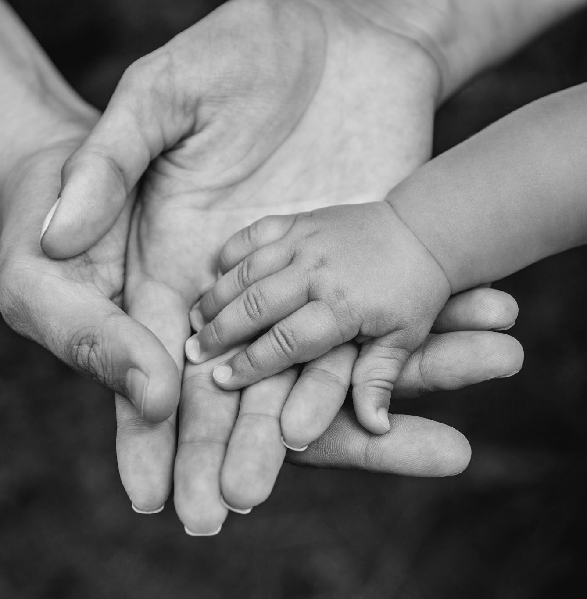
La familia

Slide 8
¿Quién cuida a quién?
Pareja
Padres
Hijos
Conyugalidad
Equipo
Bienestar

Slide 9
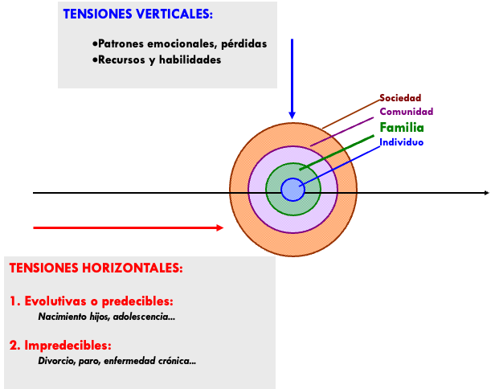
CVF

Slide 10
B recursos
A Hecho estresante
Estrés Crisis X
C Percepción

Slide 11

Recibir la noticia

Slide 12
La irrupción de un miembro con discapacidad provoca alteraciones en la dinámica familiar por lo inesperado e imprevisto del evento y lo traumático que resulta a nivel emocional.
La discapacidad obliga a toda la familia a cambiar ritmos, itinerarios previstos, expectativas, desafíos, logros e ilusiones.

Slide 13
¿Qué nos contamos como familia?
"No podremos con el TURNER"
"Todo depende de mí"
"Esto me/nos supera"
El síndrome/la conducta "difícil" no es tu hija.

Slide 14
Impacto en la familia
Estrés parental
Discrepancias en estilo educativo
dificultades en el equipo de padres por los desafíos que supone
Aislamiento social de las familias
en familia extensa y en el contexto externo
Sobrecarga en cuidados
Dificultades claras en coparentalidad y conyugalidad

Slide 15

Resiliencia
La capacidad de una persona que engloba factores ambientales y personales con los cuales el sujeto afronta y supera las adversidades que acontecen en su vida

Slide 16
Yo soy/estoy
Yo tengo
Yo puedo
Habilidades para relacionarse y resolver problemas
Fortalezas intrapsíquicas y condiciones internas
Apoyo que la persona cree que puede recibir

Slide 17
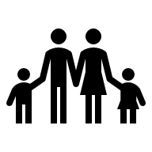
... ¿Y qué podemos hacer cómo familia?

Slide 18
Rol de la familia
Seguridad y comunicación
Identificar emociones
Estresores familiares
Diálogos internos y externos
HHSS
Pedir ayuda
Asertividad
Entorno
Socialización
Anticipar
Rutinas + flexibilidad
Autonomía
CON APOYOS
OJO a las expectativas
Habilidades de afrontamiento
Salud mental
Tratamiento psicológico
¿Medicación?
Grupos de apoyo

Slide 19
¿Cómo tramitar...?

Slide 20
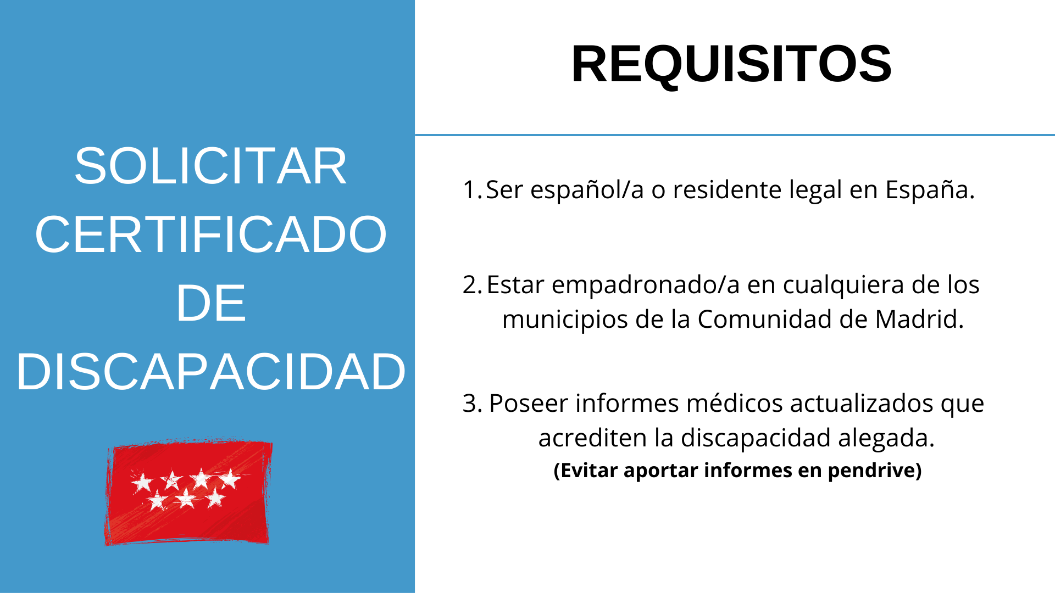

Slide 21
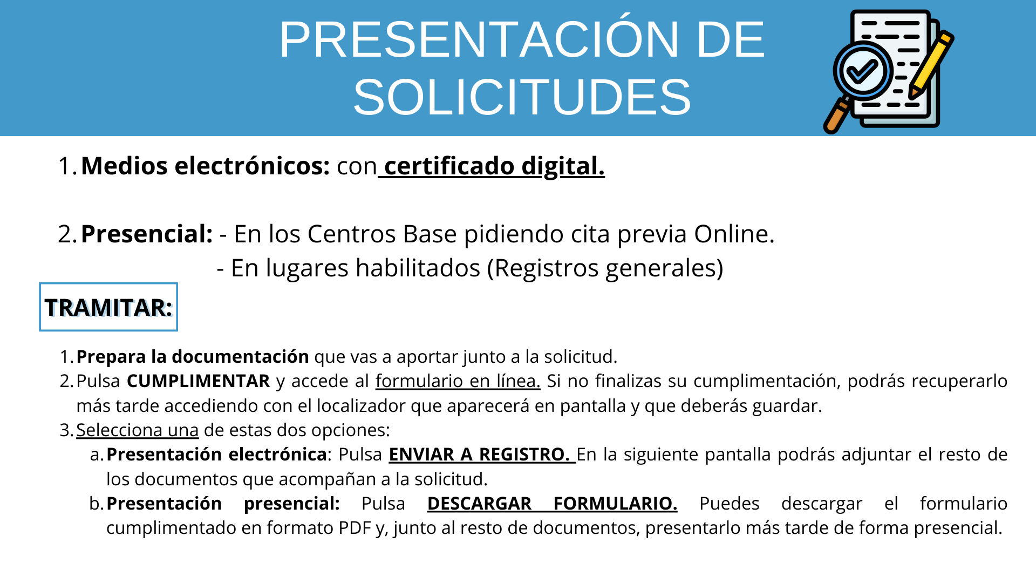

Slide 22
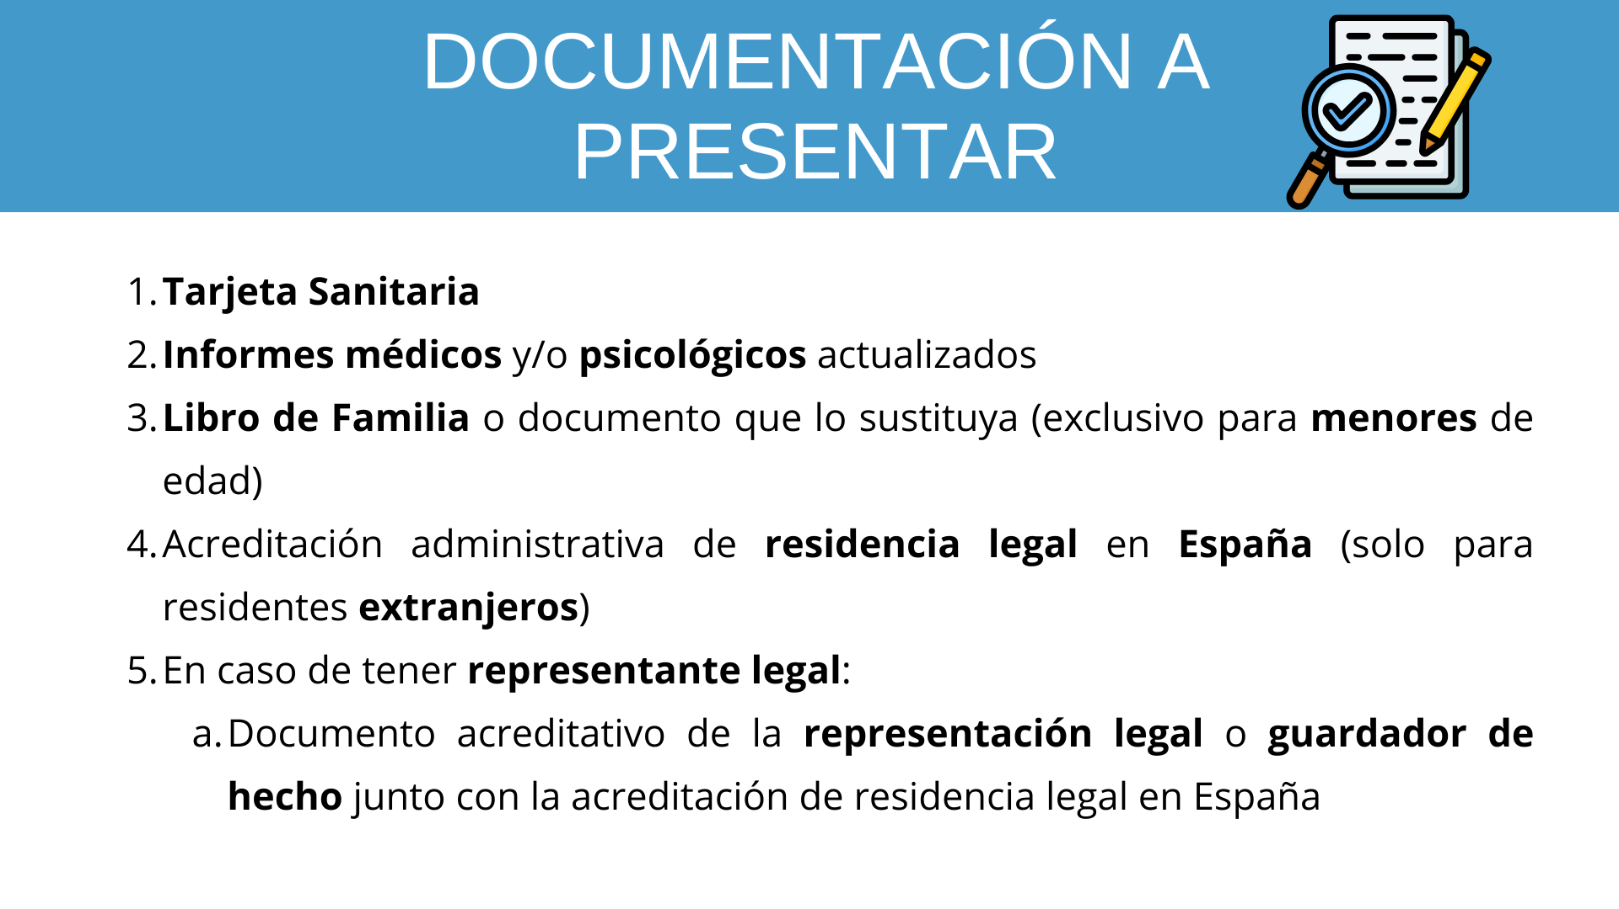

Slide 23
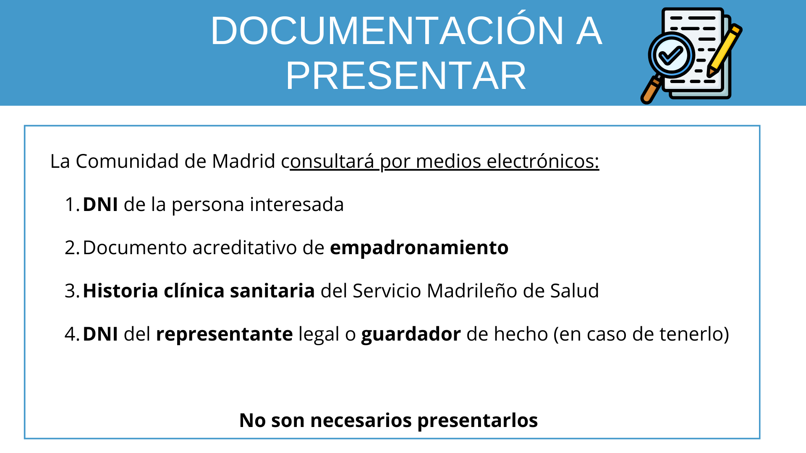

Slide 24
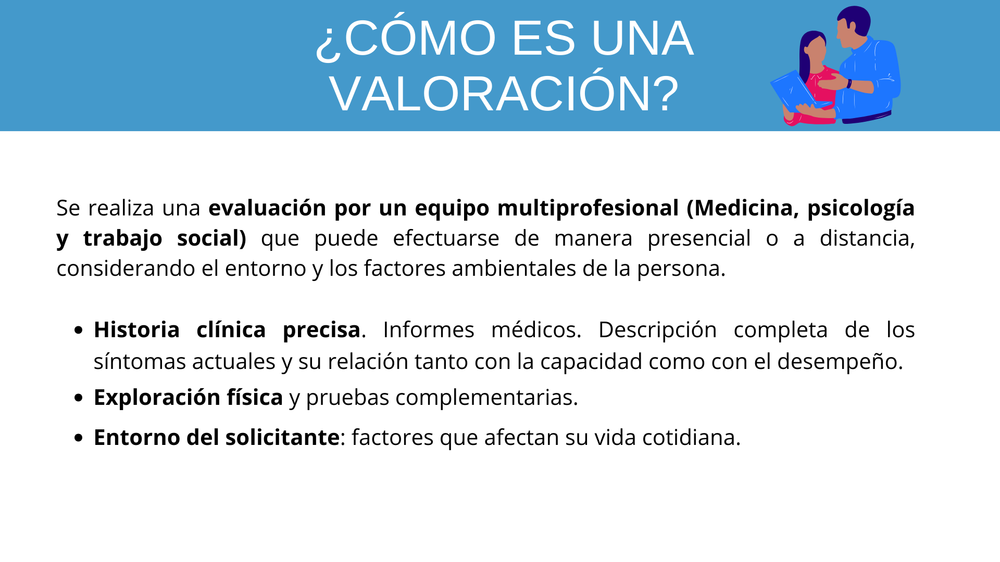

Slide 25
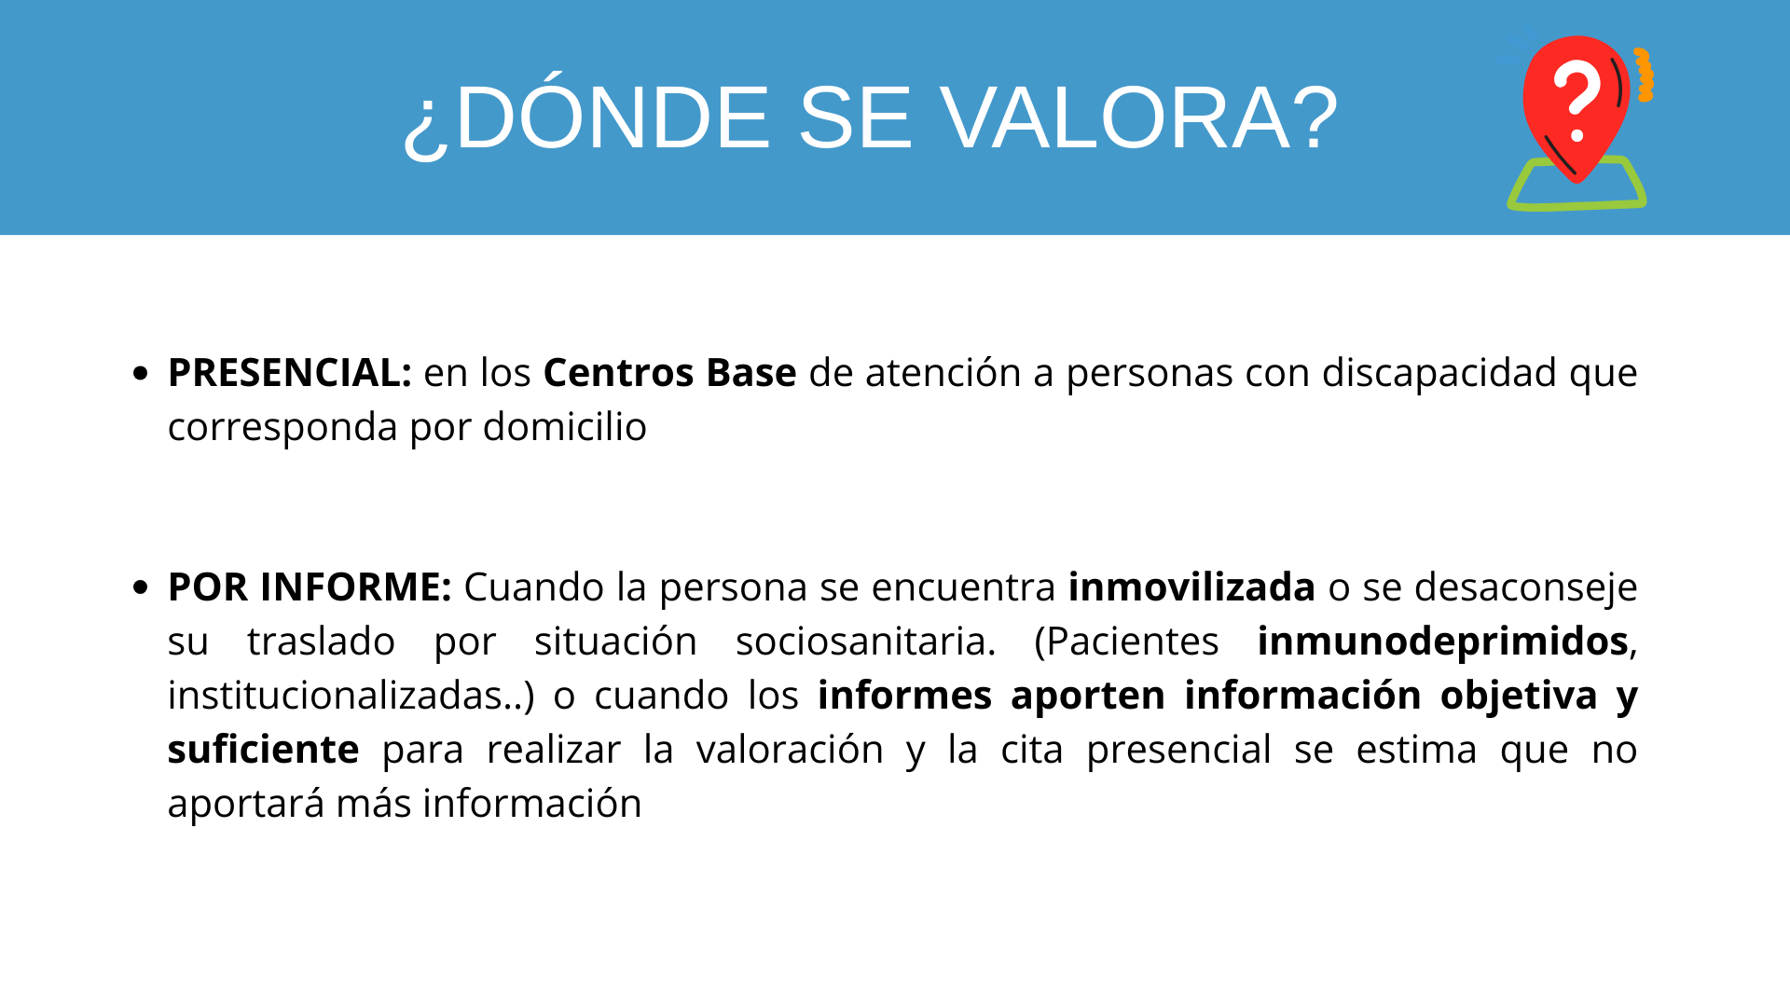

Slide 26
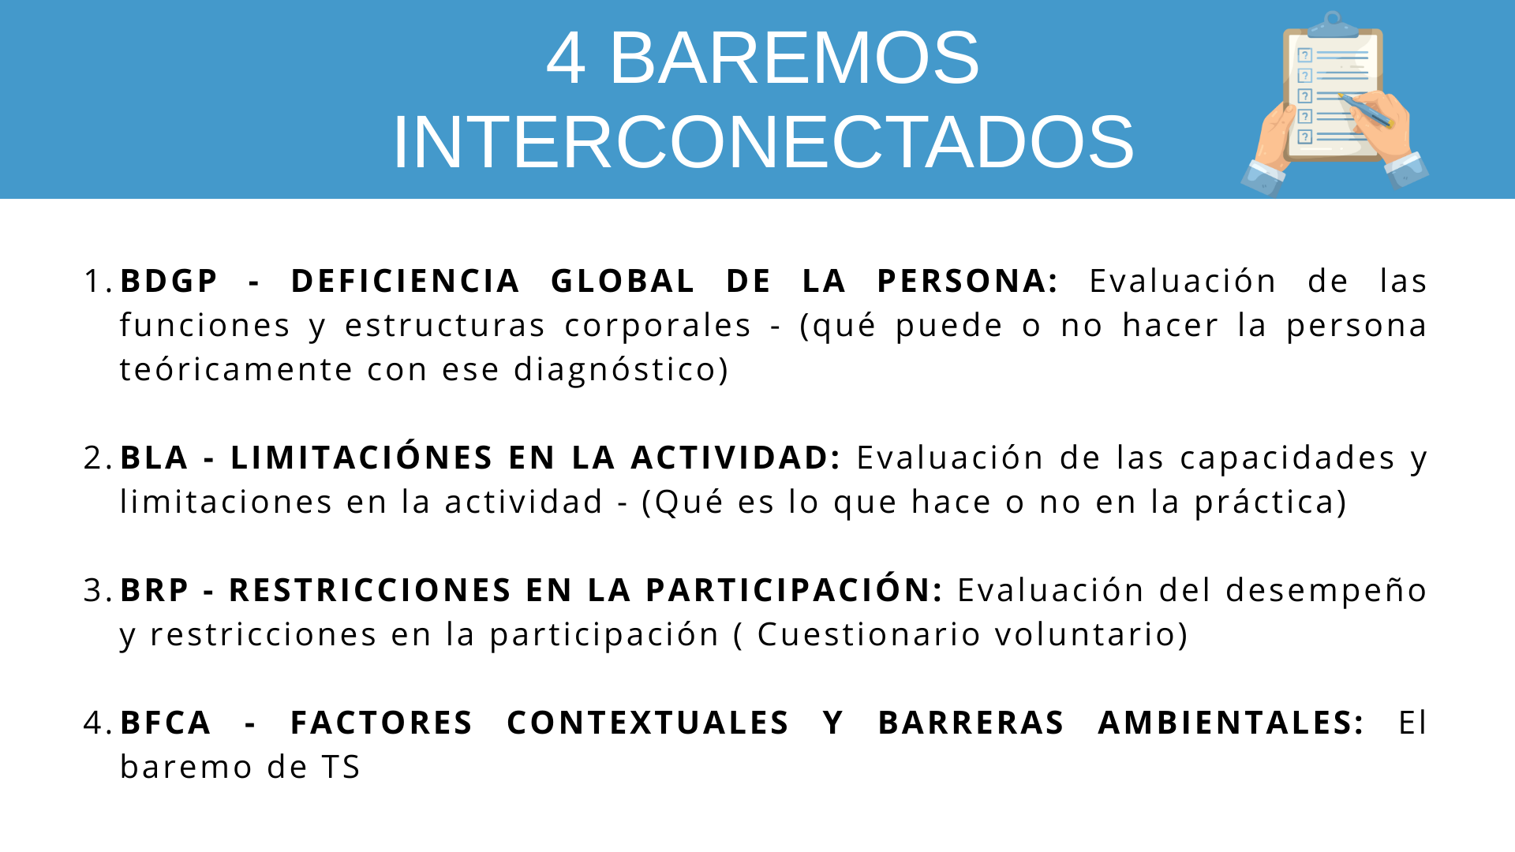

Slide 27
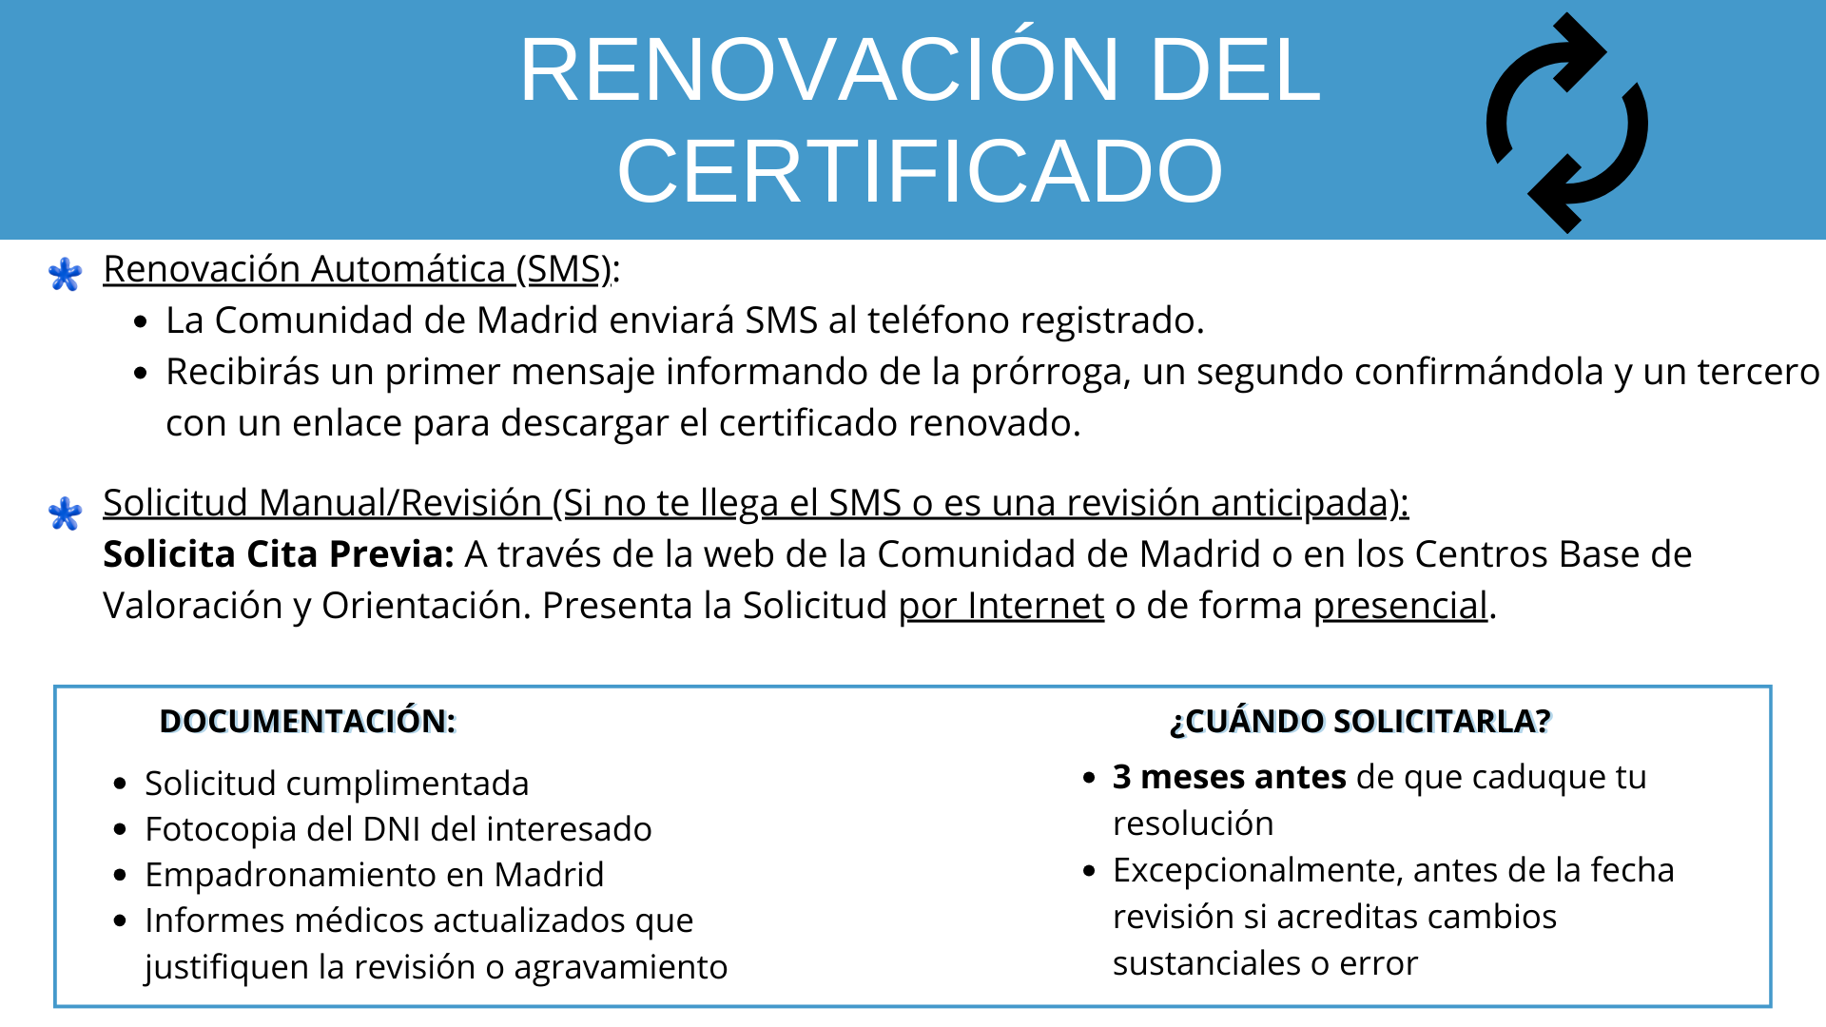

Slide 28
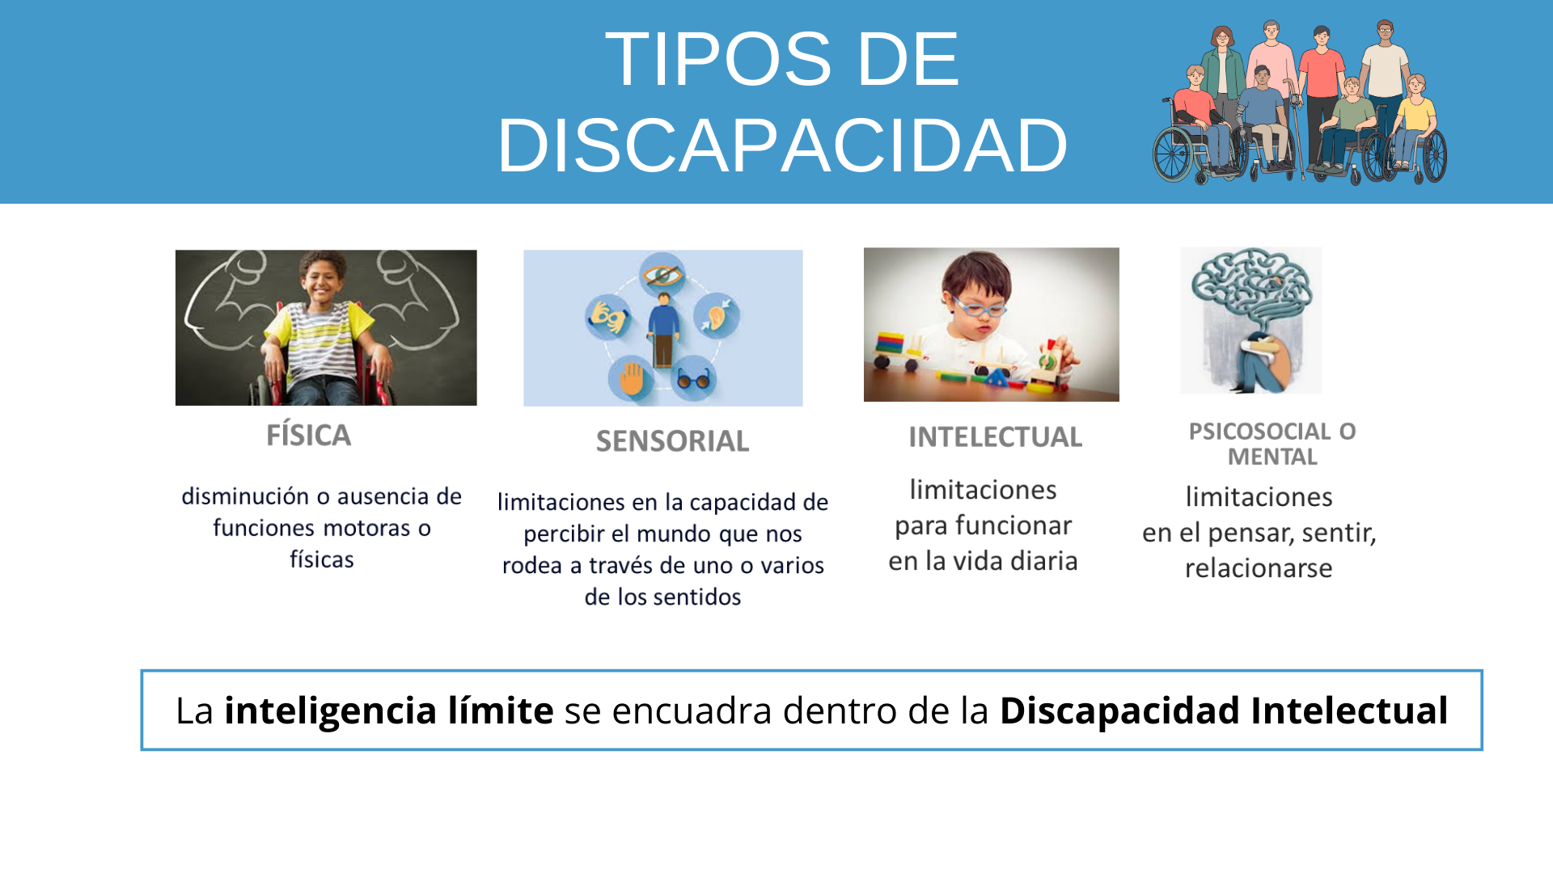

Slide 29
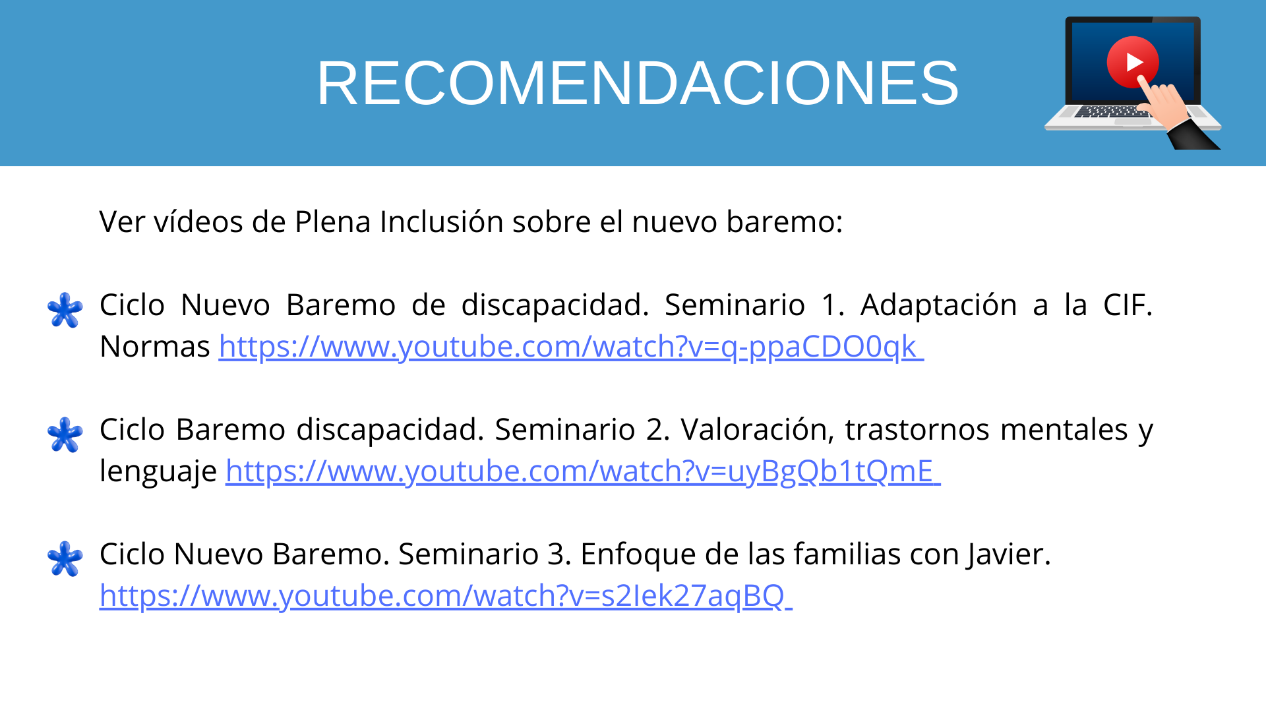
https://www.youtube.com/watch?v=q-ppaCDO0qk
https://www.youtube.com/watch?v=uyBgQb1tQmE
https://www.youtube.com/watch?v=s2Iek27aqBQ

Slide 30
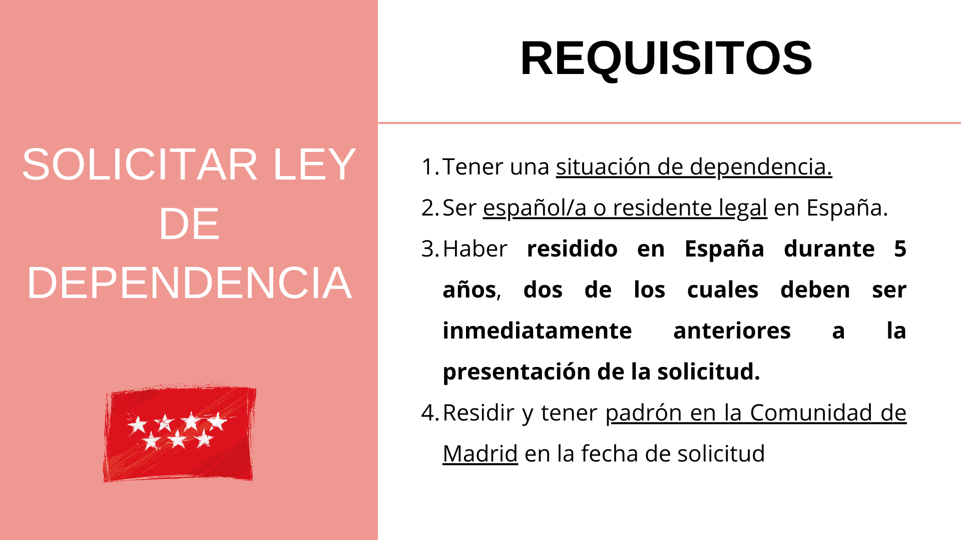

Slide 31
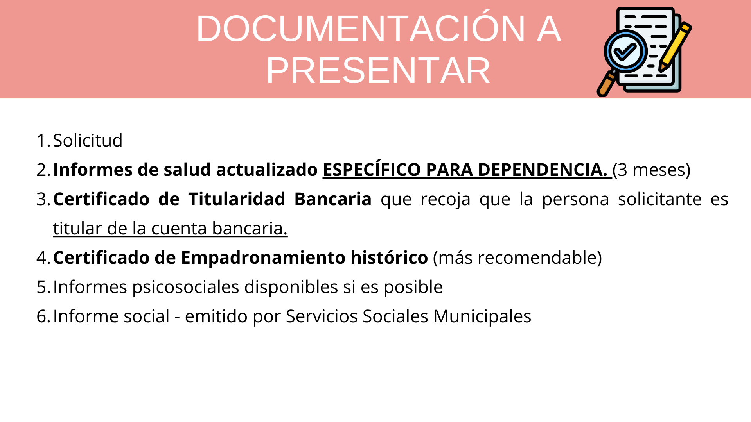

Slide 32
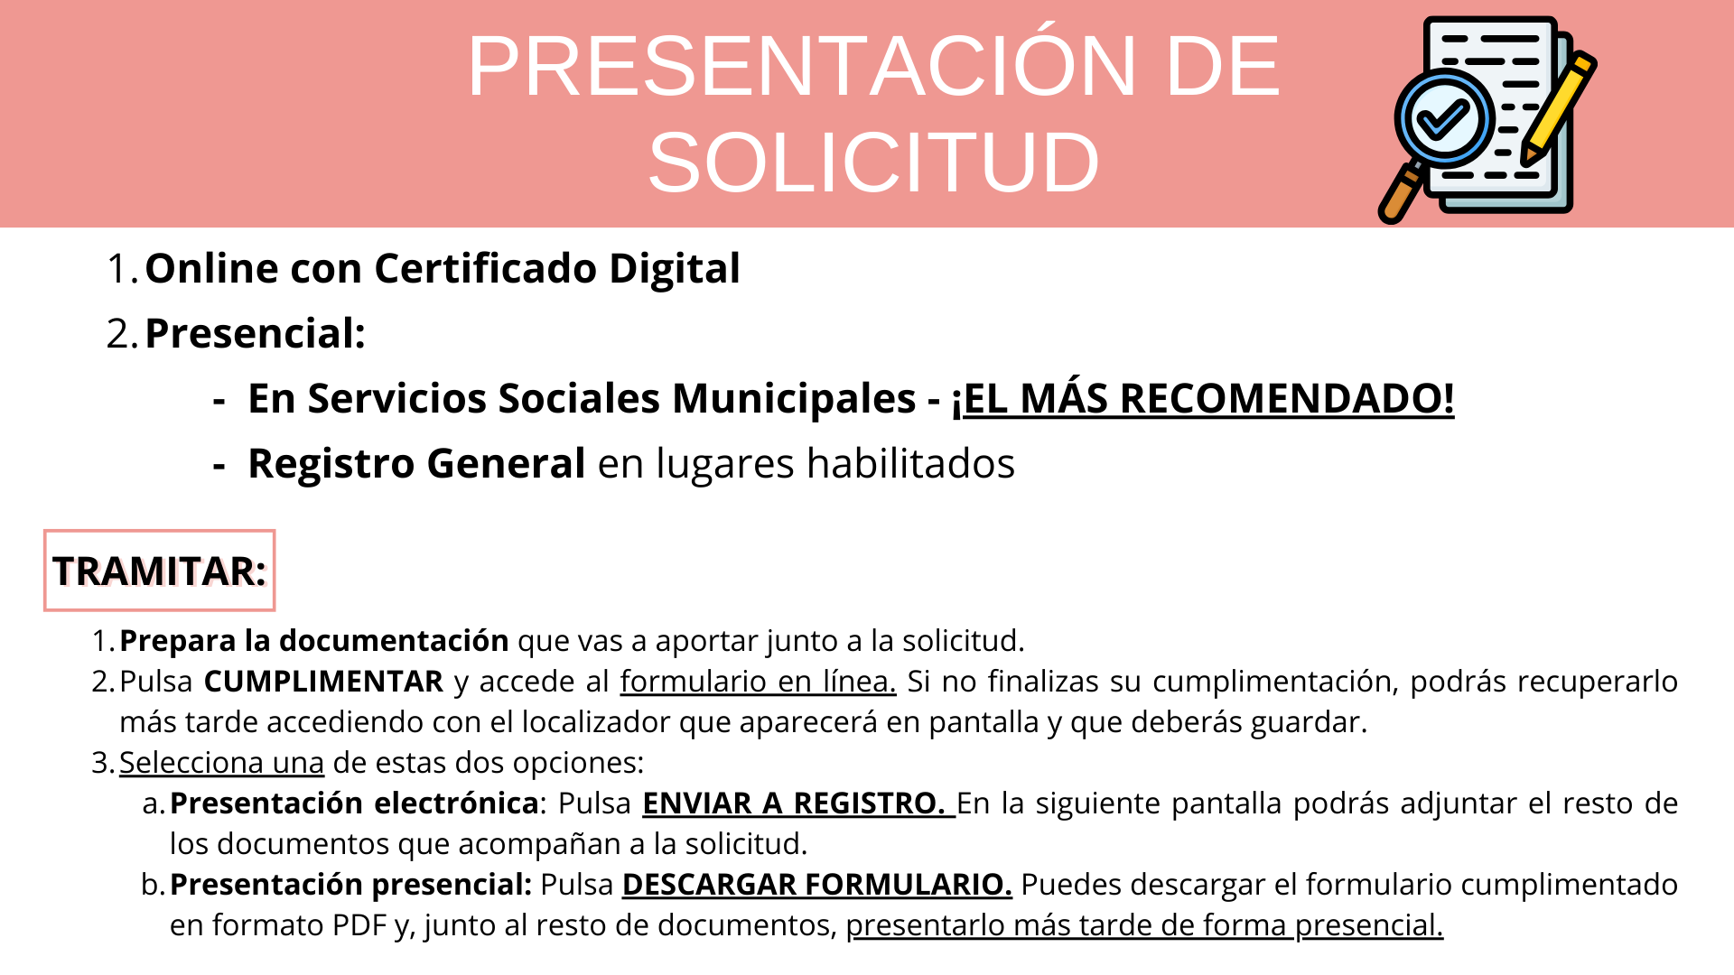

Slide 33
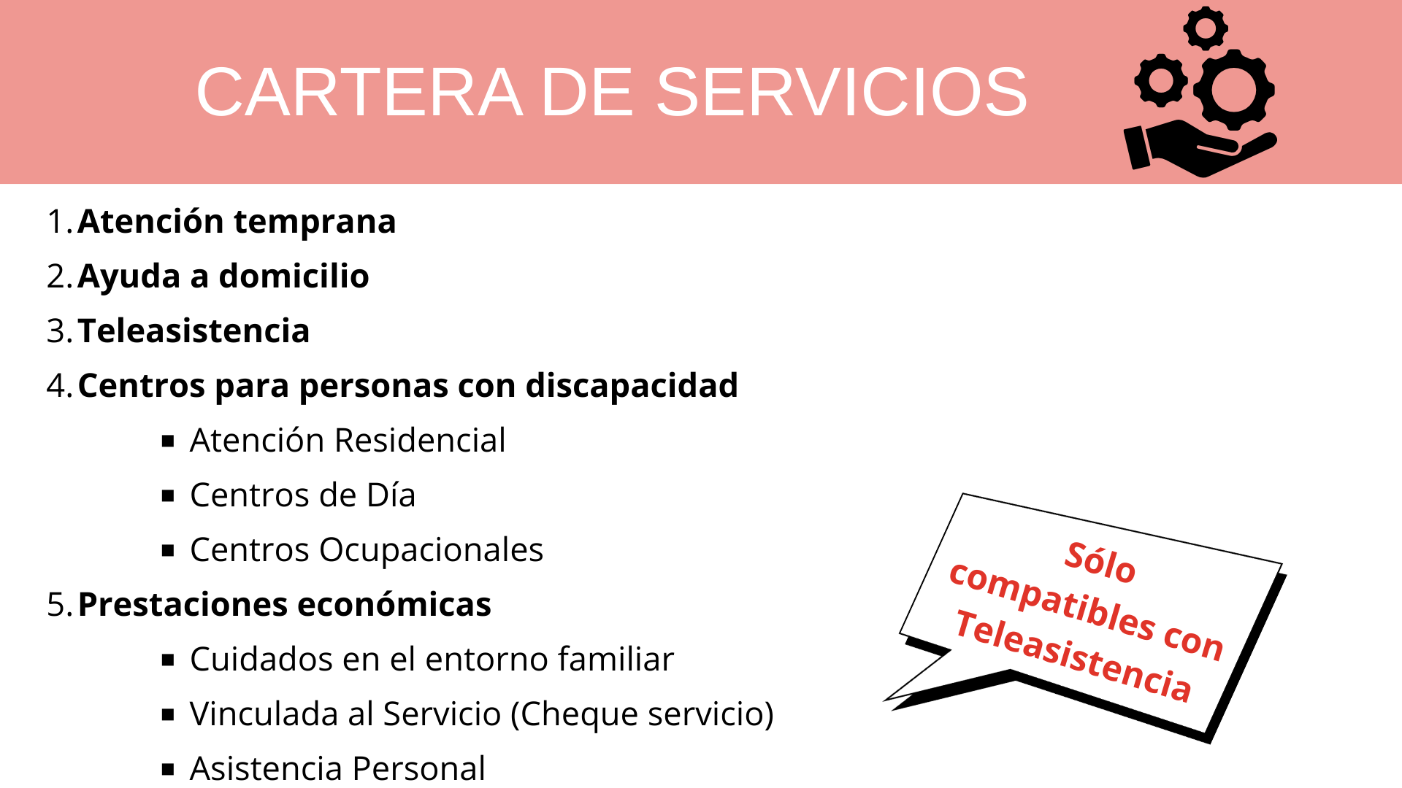

Slide 34
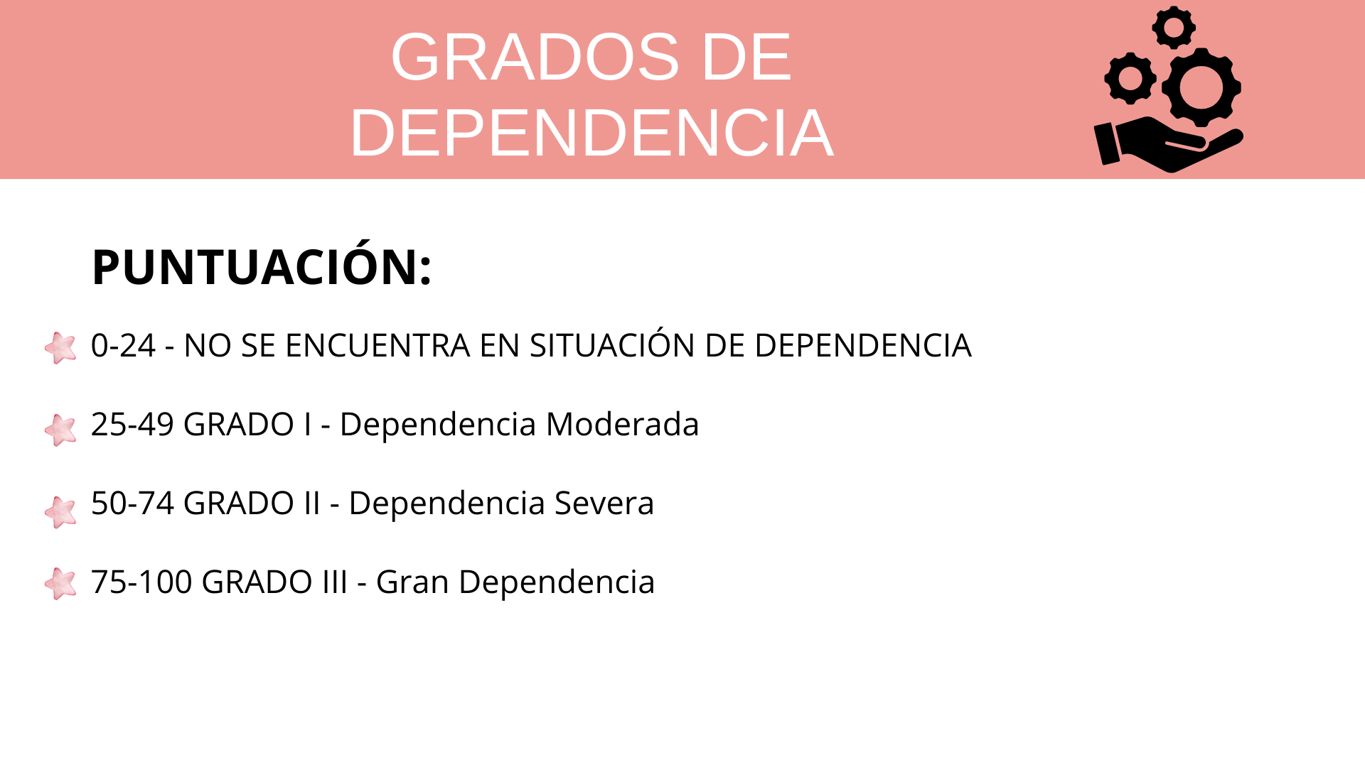

Slide 35
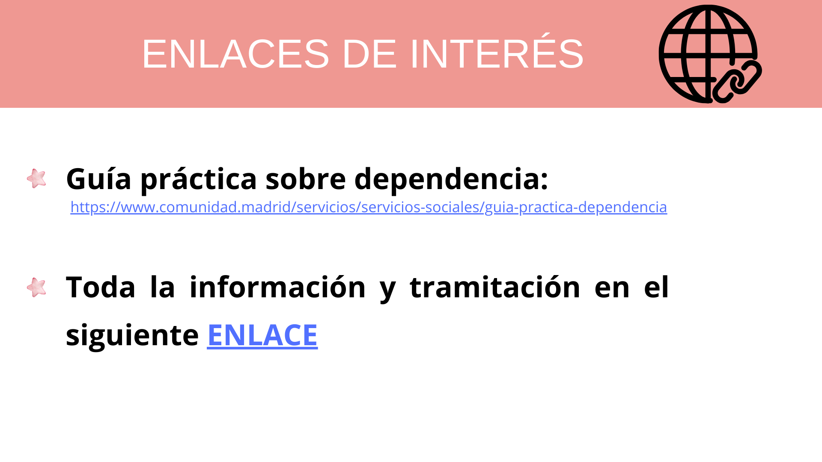
https://www.comunidad.madrid/servicios/servicios-sociales/guia-practica-dependencia
ENLACE

Slide 36


